Slide 1
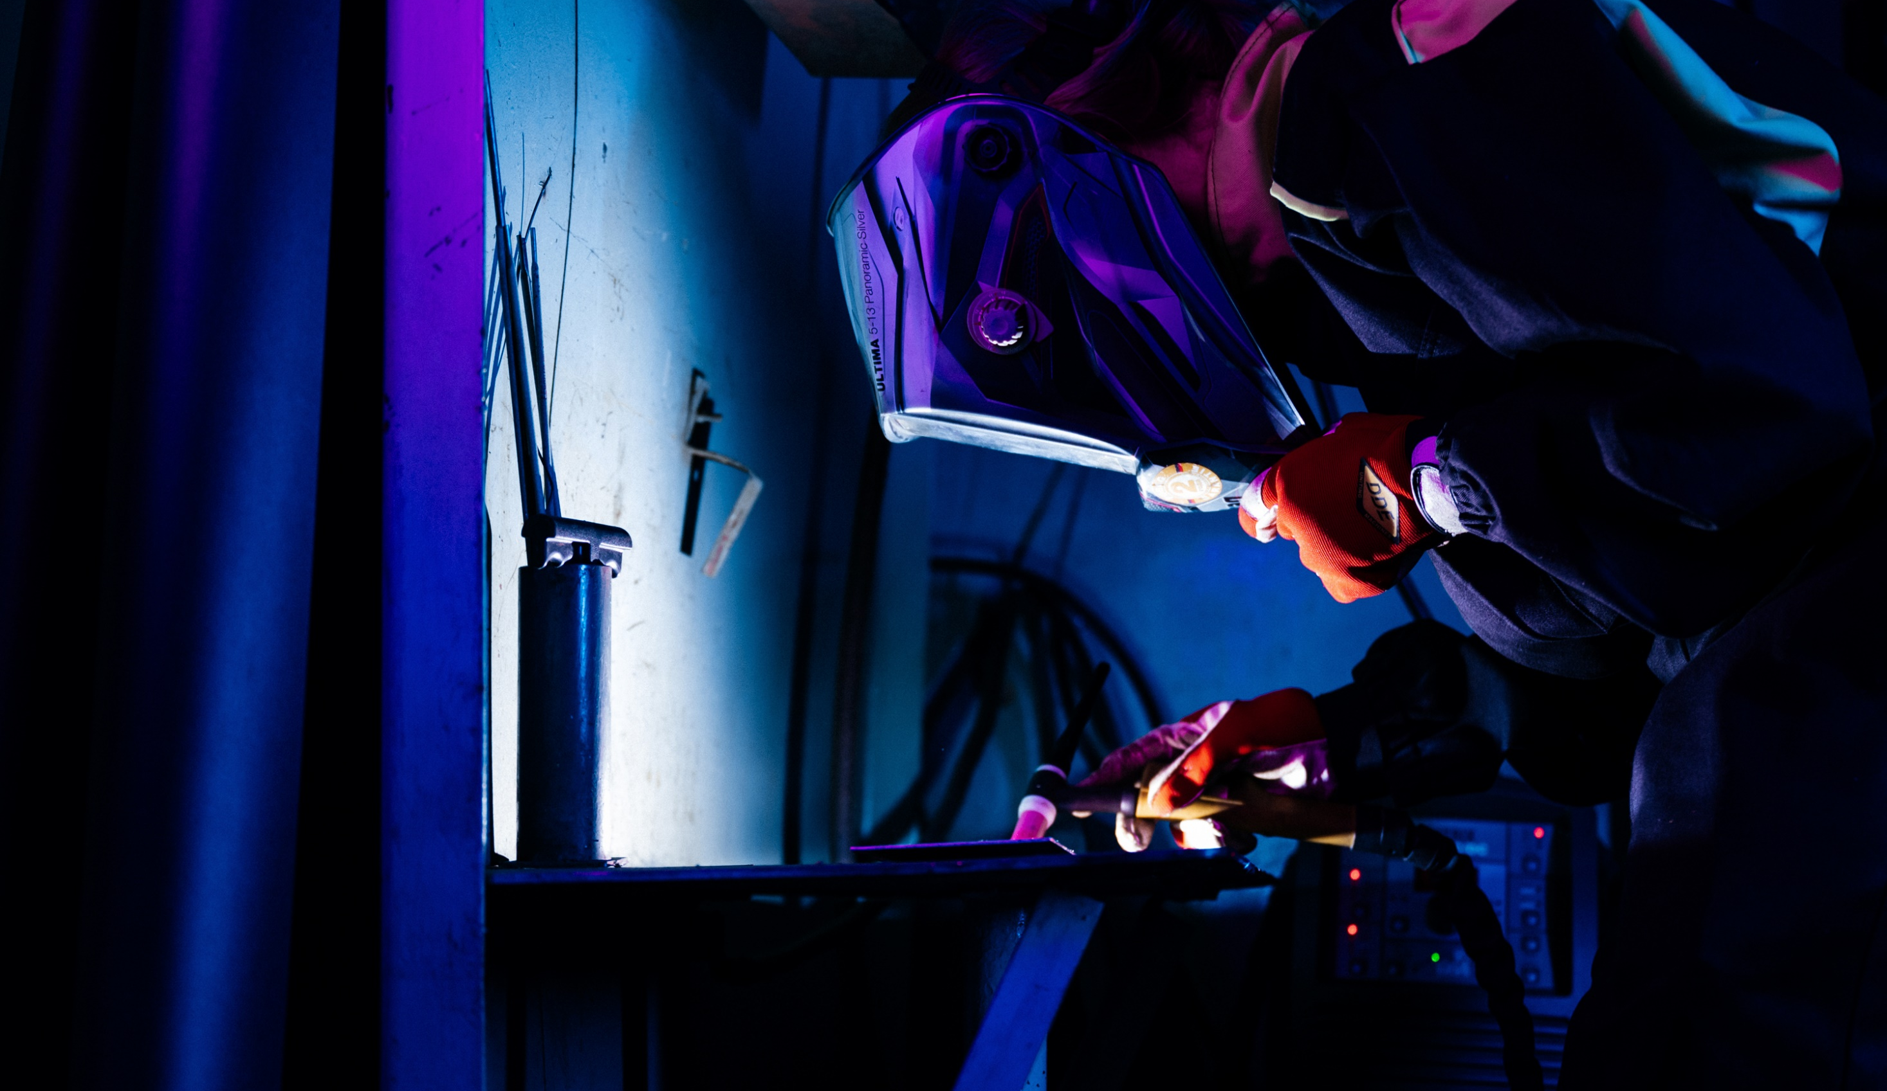
МИССИЯ: ИНЖЕНЕР

Slide 2
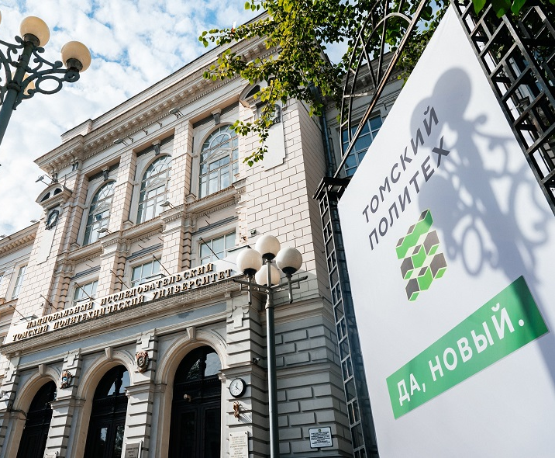
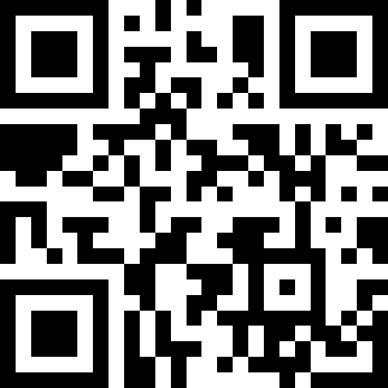
Узнай о ТПУ больше
Заходи: на сайт abiturient.tpu.ru
Позвони: 701-602
Напиши: abiturient@tpu.ru
Присоединяйся:
правила приема
направления
новости
подготовка
вопросы-ответы
VK: abiturient_tpu
Telegram: @abituriеnt_tpu

Slide 3
Поли поможет
@poly_help_bot
выбрать специальность
подготовиться к ЕГЭ
выбрать вуз
составить самый лучший план захвата мира
не пропустить важное

Slide 4
ТПУ — это инженерные и исследовательские школы
природных ресурсов
энергетики
ядерных технологий
неразрушающего контроля и безопасности
информационных технологий и робототехники
новых производственных технологий
инженерного предпринимательства
Юргинский технологический институт
Исследовательская школа физики высокоэнергетических процессов
Исследовательская школа химических и биомедицинских технологий
35 специальностей

Slide 5
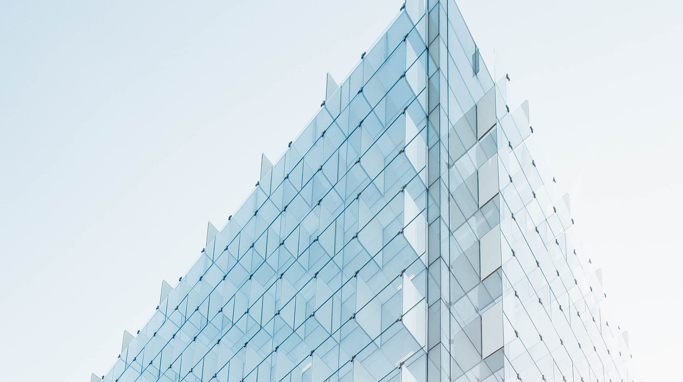
Олимпиада по электронике и биомедицинским технологиям «Игро-питч» - мероприятие-интенсив по практикам гейм-дизайна и разработке игр Ежегодная Школа инженерного предпринимателя и инноватора Региональный турнир «Математические бои» для школьников 8-11 кл. Областной турнир «Химические бои» для школьников 8-11 кл. Моложежная школа ( профильная) в рамках конференции «Химия и химическая технология в XXI веке» Кейс-чемпионат «Инженерные решения» Образовательный проект "Университетские субботы« Летняя смена лагеря «Загляни в свое будущее» для 10 классов на базе ТПУ

Slide 6
Мастер-классы и кейсы
Мастер-класс "Альфа частица и ее свойства" | до 10 | 40
Мастер-класс "Плазменный факел" | до 10 | 40
Мастер-класс "Собираем простые электрические цепи" | до 10 | 60
Мастер-класс "Источники энергии" | до 10 | 60
Мастер-класс "Получение искусственных корундов" | до 5 | 40
Мастер-класс "Магнетронное напыление в плазме" | до 5 | 40
Мастер-класс "Гальванопластика" | до 5 | 40
Мастер-класс "Электрогидроудар" | до 5 | 40
Мастер-класс "Эффекты акустических колебаний" | до 5 | 30
Мастер-класс "Оживший металл" | до 5 | 30
Мастер-класс "Трековый детектор заряженных частиц" | до 5 | 60
Мастер-класс "Фехтование на паяльниках" | до 10 | 60 мин
Мастер-класс "Электрические цепи для начинающих" | до 10 | 60 мин

Slide 7
Экскурсии
Учебно-научный центр «Исследовательский ядерный реактор» | экскурсия | 10-15 | 90
Экскурсия "Лаборатория плазменных гибридных систем | экскурсия | 10-15 | 60
Экскурсия "Томская обсерватория радиоактивности и ионизирующих излучений" | экскурсия | 10-15 | 60
Экскурсия "Лаборатория изотопных технологий и материалов" | экскурсия | 10-15 | 60
Экскурсия "Лаборатория водородной энергетики" | экскурсия | 10-15 | 60
Экскурсия "Лаборатория плазмохимического синтеза сложных оксидных композиций" | экскурсия | 10-15 | 60

Slide 8
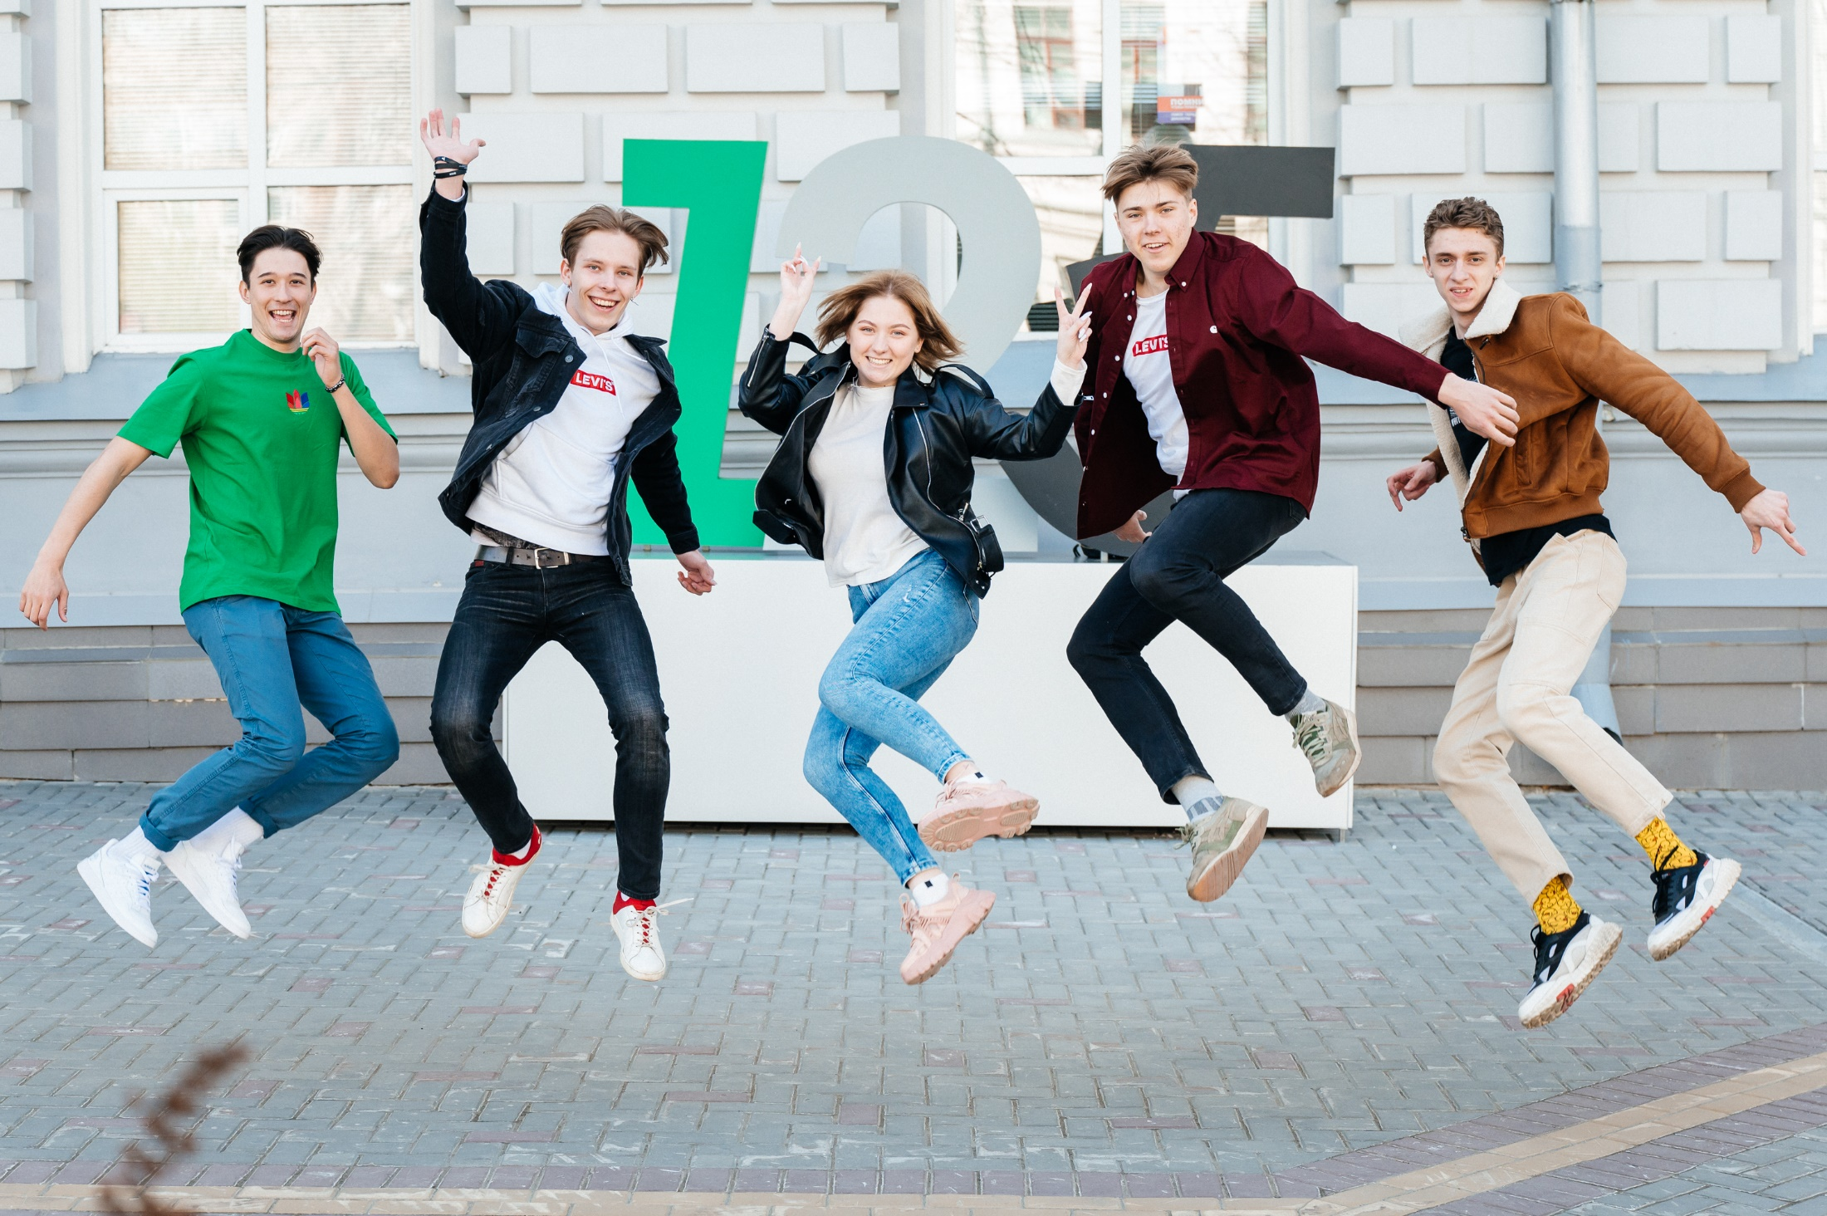
Поступление в 2023 году
Как подать документы
Прийти в приемную комиссию ТПУ
Отправить по почте
На сайте Абитуриент ТПУ
На портале Госуслуги через суперсервис «Поступление в вуз онлайн»
Прием документов — до 25 июля
Подача оригиналов — до 3 августа

